Slide 1
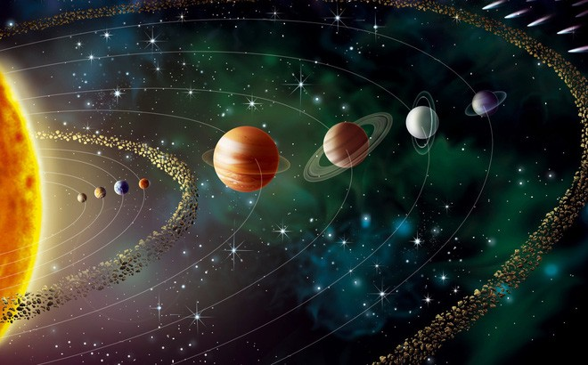
CHƯƠNG X: TRÁI ĐẤT VÀ BẦU TRỜI
BÀI 52.CHUYỂN ĐỘNG NHÌN THẤY CỦA MẶT TRỜI.THIÊN THỂ

Slide 2
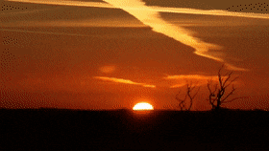
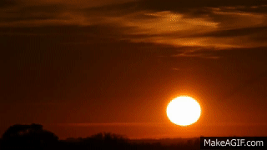
Có người nói ban ngày Mặt Trời chuyển động trên bầu trời từ Đông sang Tây. Em nghĩ gì về điều này?

Slide 3
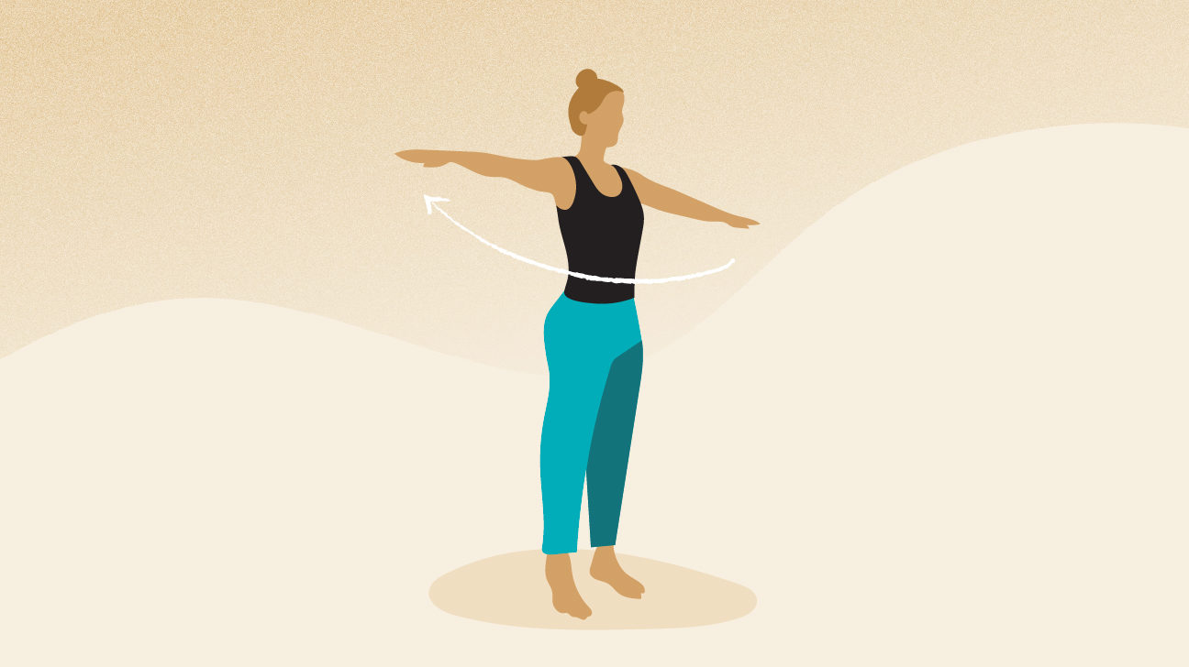
Hoạt động:

Slide 4
I. Chuyển động “nhìn thấy” và chuyển động “thực”
- Khi tự quay quanh mình, ta nhìn thấy các vật xung quanh quay theo chiều ngược lại.
Chuyển động nhìn thấy
Là chuyển động quay của các vật quanh ta
Chuyển động thực
Là chuyển động quay của ta

Slide 5
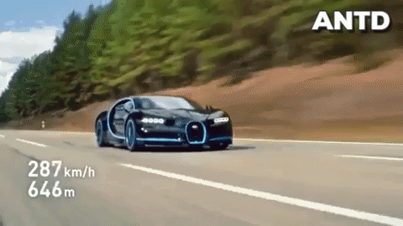
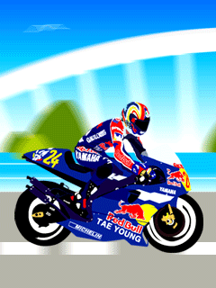
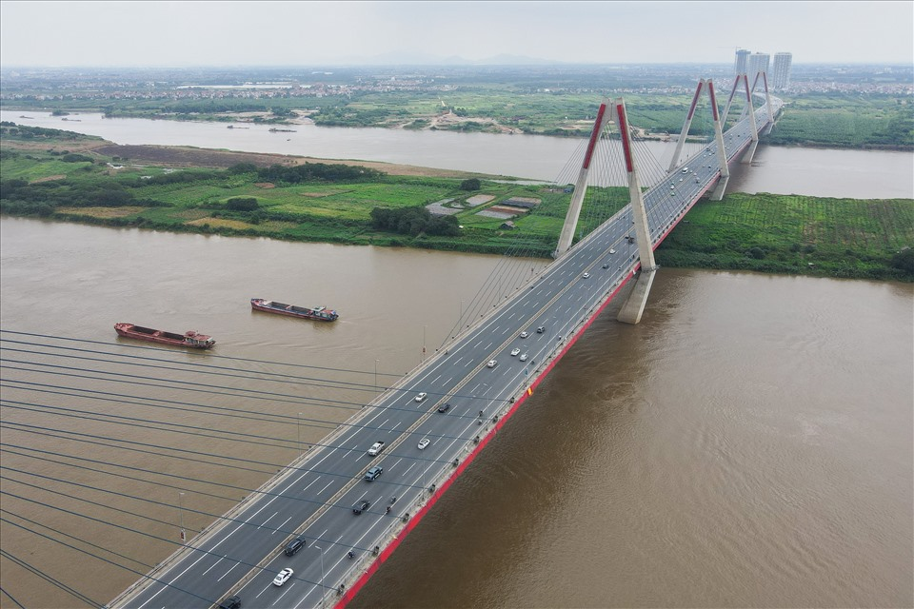
TH1
TH3
TH2

Slide 6
TH1: Chuyển động “nhìn thấy” là chuyển động của cây bên đường, chuyển động “thực” là chuyển động của xe ô tô đang chạy.
TH2: Chuyển động “nhìn thấy” là chuyển động của cái cầu, chuyển động “thực” là chuyển động của thuyền đang trôi trên sông.
TH3: Chuyển động “nhìn thấy” là chuyển động của các hòn đảo trên biển, chuyển động “thực” là chuyển động của người đang ngồi trên xe máy.

Slide 7
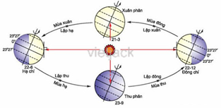
Tìm thêm ví dụ về chuyển động nhìn thấy và chuyển động thực.
Chuyển động nhìn thấy: Một năm ta thấy có 4 mùa: Xuân, Hạ, Thu, Đông luân phiên nhau
+ Chuyển động thực là do Trái Đất chuyển động quanh Mặt Trời và chuyển động quay quanh trục của nó tạo ra sự thay đổi cường độ ánh sáng của Mặt Trời xuống Trái Đất nên ta thấy thời tiết thay đổi theo 4 mùa.

Slide 8
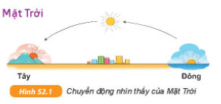
Quan sát bầu trời, chúng ta thấy buổi sáng Mặt Trời mọc ở hướng Đông, sau đó chuyển động ngang qua bầu trời để đến buổi chiều lặn ở hướng Tây.

Slide 9
Phải chăng Trái Đất đứng yên và là trung tâm của vũ trụ, Mặt Trăng và các hành tinh quay quanh Trái Đất
Trước Công nguyên người ta giải thích hiện tượng này là do Trái đất đứng yên và là trung tâm của vũ trụ . Mặt trời và các hành tinh quay quanh Trái đất.

Slide 10
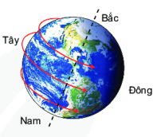
?.Theo em, có thể giải thích hiện tượng từ Trái Đất nhìn thấy Mặt Trời chuyển động từ Đông sang Tây bằng cách khác được không? Hãy sử dụng nội dung đã học ở mục I để giải thích hiện tượng này?
Sự quay của trái đất quanh trục của nó.
Do trái đất tự quay quanh trục của nó từ Tây sang Đông , nên người trên trái đất nhìn thấy mặt trời quay xung quanh Trái Đất từ Đông sang Tây.

Slide 11
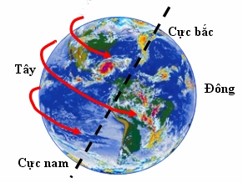
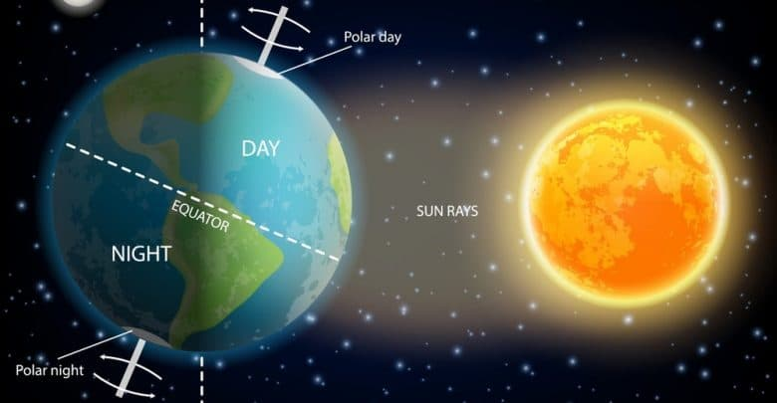
2. Giải thích chuyển động của Mặt Trời nhìn từ Trái Đất

Slide 12
Chuyển động “nhìn thấy”
Là chuyển động của Mặt Trời nhìn từ Trái Đất
Chuyển động “thực”
Là chuyển động quay của Trái Đất

Slide 13
- Mặt Trời lúc nào cũng chiếu sáng Trái Đất. Nhưng trên Trái Đất lại có ngày và đêm liên tiếp vì:
+ Trái Đất có hình dạng khối cầu.
+ Trái Đất tự quay quanh trục

Slide 14
Ta sẽ thấy được có 1 nửa trên quả địa cầu được chiếu sáng là ban ngày, 1 nửa quả địa cầu không được chiếu sáng là ban đêm.

Slide 15
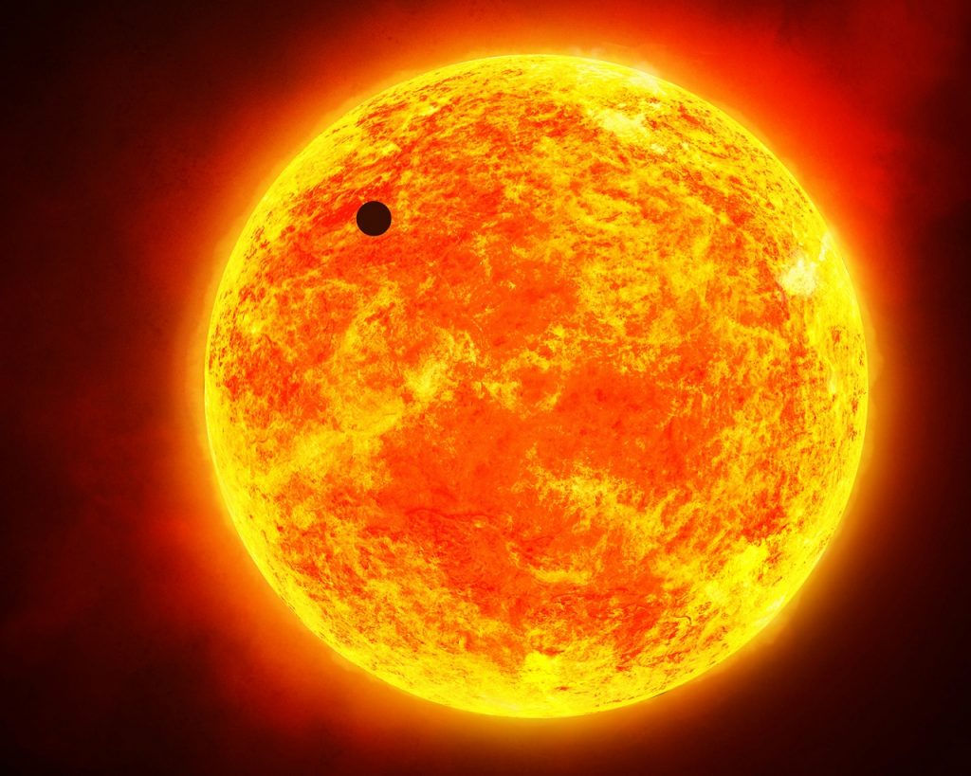
III. Phân biệt các thiên thể
Thiên thể là tên gọi chung các vật thể tự nhiên tồn tại trong không gian vũ trụ. Người ta phân biệt:
– Sao là thiên thể tự phát sáng
Ngôi sao lớn nhất chính là Mặt trời, Mặt trời cung cấp ánh nắng và nhiều dưỡng chất hóa chất cần thiết cho sự sống trên Trái đất. Kích thước, hình dạng, độ sáng, nhiệt độ,độ tuổi và khoảng cách của Mặt trời so với Trái đất là vô cùng hoàn hảo. Nếu chỉ có một trong các chỉ số này sai lệch, dù chỉ một sai lệch rất rất nhỏ thì sự sống trên Trái đất có lẽ đã không tồn tại đấy

Slide 16
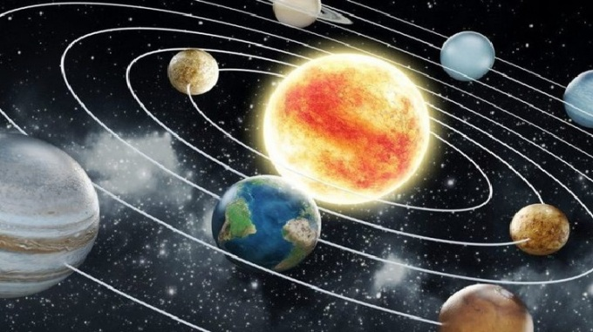
- Hành tinh là thiên thể không tự phát sáng quay quanh sao, người ta nhìn thấy nó là nhờ nó được sao chiếu sáng.

Slide 17
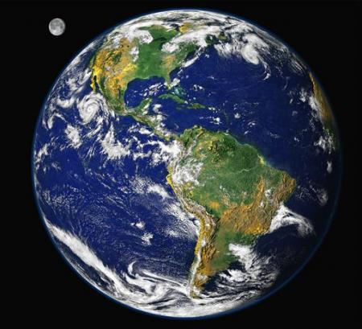
Trái đất của chúng ta là một hành tinh quay quanh Mặt trời và được Mặt trời chiếu sáng.
Trái đất hay còn được biết đến các tên gọi như hành tinh xanh hay địa cầu chính là nhà của hàng triệu loài sinh vật trong đó có con người, và cho đến hiện nay thì Trái đất là nơi duy nhất trong vũ trụ được biết đến có sự sống.
Trái đất hình thành khoảng 10 triệu năm sau Mặt trời

Slide 18
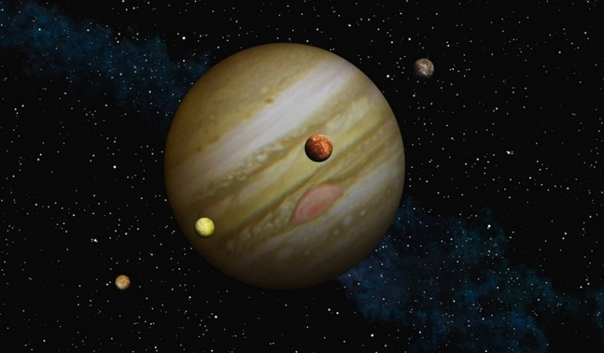
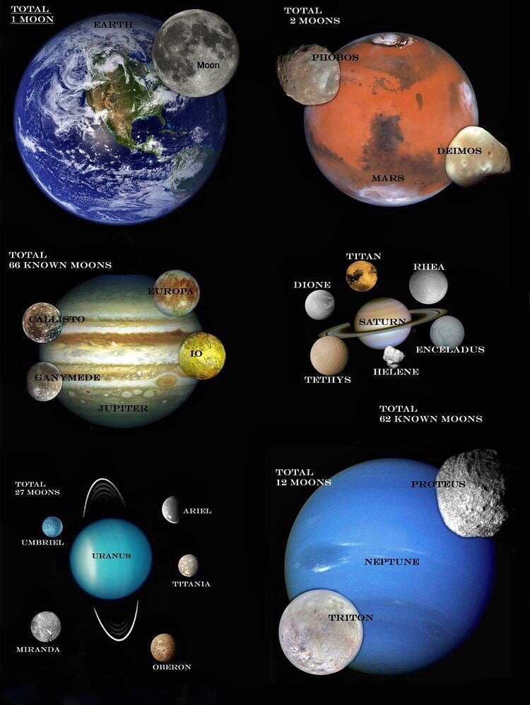
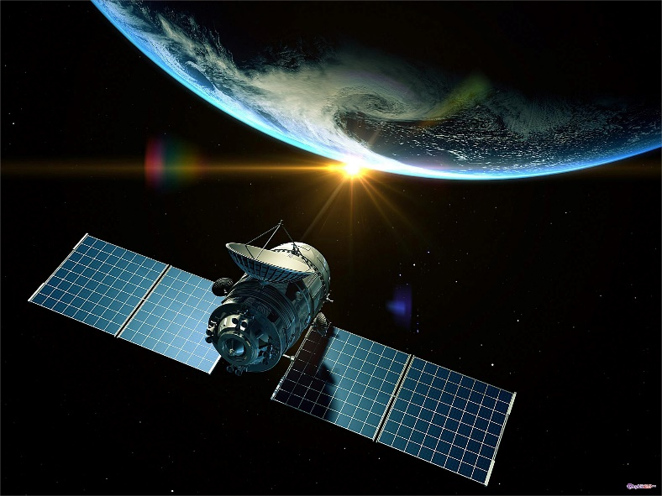
- Vệ tinh là thiên thể không tự phát sáng quay quanh hành tinh, người ta nhìn thấy nó là nhờ nó được sao chiếu sáng.
Đến nay, các nhà khoa học đã phát hiện Sao Mộc có 79 vệ tinh.
Vệ tinh nhân tạo.

Slide 19
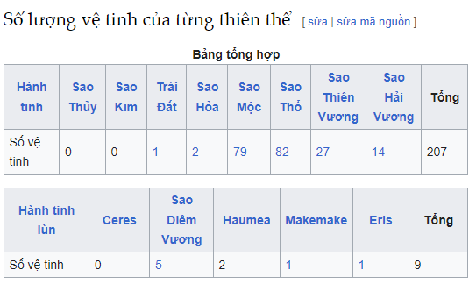
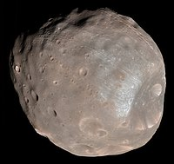
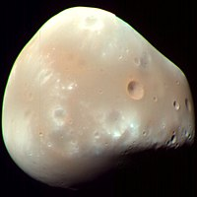
Sao Hỏa có hai tiểu vệ tinh, Phobos và Deimos, được cho là các tiểu hành tinh bị bắt giữ. Cả hai được Asaph Hall phát hiện năm 1877, được đặt tên theo các nhân vật Phobos (nỗi sợ) và Deimos (khủng bố/cái chết), trong thần thoại Hy Lạp, những người hộ tống cha của họ là Ares (còn gọi là Mars ở Roman), thần chiến tranh, trong cuộc chiến.

Slide 20
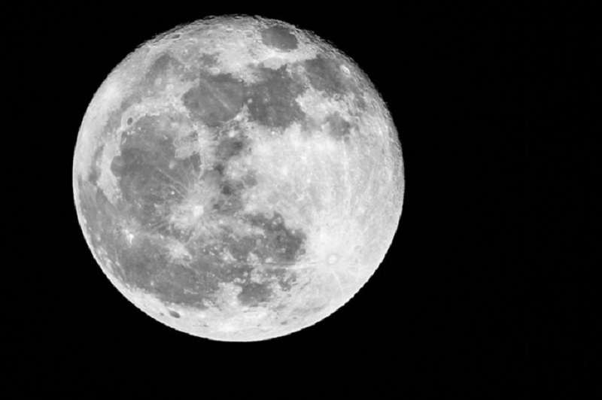
Mặt trăng là vệ tinh duy nhất của Trái đất
Mặt trăng khoảng 4, tỉ năm tuổi và hình thành sau hệ Mặt trời từ 30 đến 50 triệu năm. Mặt trăng nhỏ hơn Trái đất và diện tích bề mặt của Mặt trăng thì nhỏ hơn so với diện tích bề mặt của Châu Á. Mặt trăng là vệ tinh quay quanh Trái đất và được mặt trời chiếu sáng

Slide 21
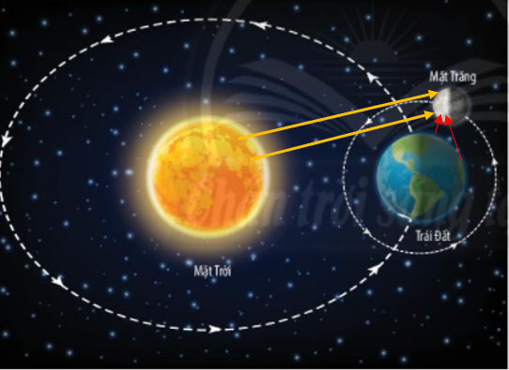

Slide 22
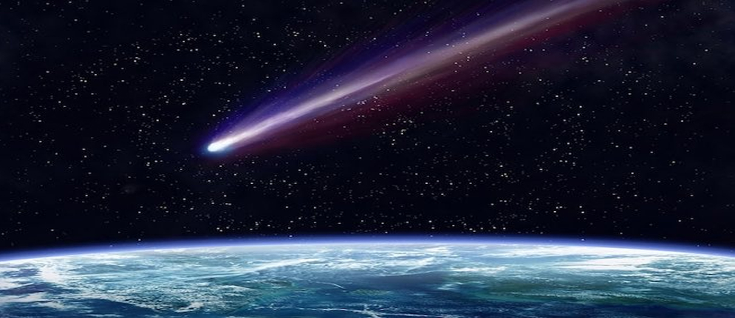
+ Sao chổi là cũng là tiểu hành tinh nhưng được cấu tạo chủ yếu bằng các khối khí đóng băng và bụi vũ trụ, không có hình dạng cầu mà có hình dáng giống cái chổi.

Slide 23
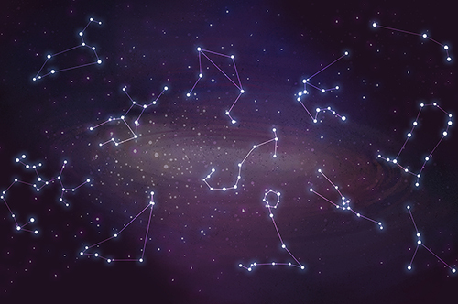
Chòm sao là tập hợp các sao mà đường tưởng tượng nối chúng với nhau có dạng hình học xác định.

Slide 24
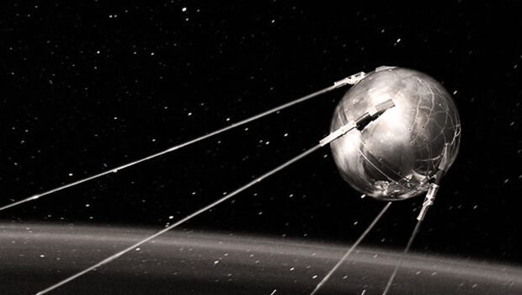
Spút – nhích là vệ tinh nhân tạo đầu tiên được Liên Xô (cũ) phóng lên bầu trời vào năm 1957, bay được 1440 vòng quanh Trái Đất, mỗi vòng hết 96 phút 17 giây.

Slide 25

Câu 1. Mặt Trời mọc ở hướng Đông vào buổi sáng và lặn ở hướng Tây vào buổi chiều vì:
A. Trái Đất quay quanh trục của nó theo chiều từ Tây sang Đông.
B. Trái Đất quay quanh trục của nó theo chiều từ Đông sang Tây.
C. Mặt Trời chuyển động quanh Trái Đất
D. Trái Đất quay xung quanh Mặt Trời.
A
Câu 2. Hãy tính xem trong một năm (365 ngày) Trái Đất quay quanh trục của nó hết bao nhiêu giờ?
Trái Đất quay quanh trục của nó 8760 giờ

Slide 26
Câu 3.Hãy điền vào từ “Đúng” hoặc “Sai” để đánh giá các phát biểu dưới đây.
STT | Phát biểu | Đánh giá
1 | Chuyển động biểu kiến là chuyển động chỉ có trong cảm giác của người nhìn, không có thật trong thực tế.
2 | Chuyển động của Mặt Trăng quanh Trái Đất là một chuyển động biểu kiến.
3 | Có ngày và đêm là do Trái Đất tự quay quanh trục của nó
4 | Mặt Trời luôn luôn chỉ chiếu sáng một nửa Trái Đất nên có ngày và đêm.
5 | Đứng ở Bắc bán cầu thì thấy Trái Đất quay từ Tây sang Đông, đứng ở Nam bán cầu thì thấy ngược lại.
Sai
Đúng
Sai
Đúng
Đúng

Slide 27

Câu 4. Ngư dân nước ta, khi đi biến, do thất lạc la bàn, làm thế nào xác định được hướng đi cho tàu vào ban đêm?
Nhìn trên bầu trời tìm vị trí sao Bắc Đẩu; nhìn về sao Bắc Đẩu, giang 2 tay, tay phải là hướng Đông, tay trái là hướng Tây, sau lưng là hướng Nam.
Câu 5 : Sau khoảng thời gian bao lâu thì ngày và đêm sẽ lặp lại?
A. Khoảng 6 giờ. B. Khoảng 12 giờ.
C. Khoảng 24 giờ. D. Khoảng 36 giờ.
C

Slide 28
Câu 6: Vào ban ngày chúng ta thấy mặt trời dường như di chuyển ngang qua bầu trời vì:
A. Mặt Trời quay quanh Trái Đất mỗi ngày một vòng.
B. Trái Đất quay quanh Mặt Trời mỗi ngày một vòng.
C. Trái Đất quay quanh nó mỗi ngày một vòng.
D. Mặt Trời quay quanh nó mỗi ngày một vòng.
C
Câu 7: Phát biểu nào sau đây giải thích được hiện tượng ngày và đêm trên Trái Đất?
A. Do hình khối cầu của Trái Đất luôn được Mặt Trời chiếu sáng một nửa.
B. Do Trái Đất luôn quay quanh trục của nó.
C. Do Trái Đất quay quanh Mặt Trời.
D. Do Mặt Trăng quay quanh Trái Đất.
A

Slide 29
Câu 8:Hằng ngày, chúng ta vẫn nhìn thấy:
A. Mặt Trời mọc ở đằng Đông lặn ở đằng Tây.
B. Trái Đất quay quanh trục của nó.
C. Trái Đất quay quanh Mặt Trời.
D. Mặt Trăng quay quanh Trái Đất.
A
Câu 9: Spút – nhích là vệ tinh nhân tạo đầu tiên được Liên Xô phóng lên vào năm nào?
A. 1960. B. 1947.
C. 1950. D. 1957.
D

Slide 30
Câu 10: Chọn đáp án sai. Sao là thiên thể:
A. Tự phát sáng.
B. Không tự phát sáng.
C. Có sao tự phát sáng, có sao không.
D. Quay quanh hành tinh.
A
Câu 11:Vì sao Mặt Trời chỉ chiếu sáng được một nửa của Trái Đất?
A. Vì Trái Đất luôn quay quanh trục của nó.
B. Vì Trái Đất có dạng hình cầu.
C. Vì Trái Đất không ở vị trí trung tâm trong hệ Mặt Trời.
D. Vì có Mặt Trăng quay quanh Trái Đất nên có thời điểm Mặt Trăng che lấp Trái Đất.
B

Slide 31
Câu 12: Vào ban ngày chúng ta thấy mặt trời dường như di chuyển ngang qua bầu trời vì:
A. Mặt Trời quay quanh Trái Đất mỗi ngày một vòng.
B. Trái Đất quay quanh Mặt Trời mỗi ngày một vòng.
C. Trái Đất quay quanh nó mỗi ngày một vòng.
D. Mặt Trời quay quanh nó mỗi ngày một vòng.
C

Slide 32
Câu 13: Phát biểu nào sau đây giải thích được hiện tượng ngày và đêm trên Trái Đất?
A. Do hình khối cầu của Trái Đất luôn được Mặt Trời chiếu sáng một nửa.
B. Do Trái Đất luôn quay quanh trục của nó.
C. Do Trái Đất quay quanh Mặt Trời.
D. Do Mặt Trăng quay quanh Trái Đất.
A

Slide 33
Câu 14: Ngư dân khi đi biển, nếu bị thất lạc la bàn, người ta sẽ dựa vào đâu để xác định được hướng đi cho tàu vào ban đêm?
A. Sao chổi.
B. Sao băng.
C. Sao Bắc Đẩu.
D. Hướng gió.
C

Slide 34
Câu 1: Trái Đất có hiện tượng ngày và đêm luân phiên là do
A. Mặt Trời mọc ở đằng đông, lặn ở đằng tây.
B. Trái Đất tự quay quanh trục của nó theo hướng từ tây sang đông.
C. Trái Đất tự quay quanh trục của nó theo hướng từ đông sang tây.
D. Mặt Trời chuyển động từ đông sang tây.
Câu 2: Phát biểu nào sau đây đúng khi mô tả sự “chuyển động” của Mặt Trời hàng ngày trên bầu trời?
A. Mặt Trời mọc ở hướng đông, lặn ở hướng tây.
B. Mặt Trời mọc ở hướng tây, lặn ở hướng đông.
C. Mặt Trời mọc ở hướng nam, lặn ở hướng bắc.
D. Mặt Trời mọc ở hướng bắc, lặn ở hướng nam.

Slide 35
Câu 3: Ánh sáng mặt trời chiếu tới Trái Đất sẽ làm khoảng bao nhiêu phần trăm?
A. 25%.
B. 75%.
C. 50%.
D. 80%.
Câu 4: Phát biểu nào sau đây đúng?
A. Khi Mặt Trời lặn nghĩa là ở bất kì đâu trên Trái Đất đều không thể nhìn thấy Mặt Trời.
B. Thời gian Trái Đất quay quanh trục của nó là 12 giờ.
C. Ánh sáng từ Mặt Trời chiếu tới Trái Đất sẽ làm khoảng 80% diện tích bề mặt Trái Đất được chiếu sáng.
D. Trái Đất tự quay quanh trục của nó nên vị trí phần sáng và tối trên bề mặt Trái Đất sẽ thay đổi dần.

Slide 36
Câu 5: Trong các phát biểu sau:
(1) Khi Mặt Trời sau khi lặn sẽ biến mất;
(2) Ánh sáng mặt trời chiếu đến Trái Đất khoảng 50% diện tích bề mặt Trái Đất;
(3) Mặt Trời quay quanh Trái Đất trong 24 giờ;
(4) Trái Đất quay xung quanh Mặt Trời;
(5) Trái Đất xoay quanh trục của nó mất 24 giờ.
Số phát biểu đúng là
A. 2. B. 3. C. 4. D. 5.
Câu 6: Mặt Trời mọc ở hướng đông và lặn ở hướng tay là do
A. Mặt Trời chuyển động xung quanh Trái Đất.
B. Mặt Trời chuyển động quanh trục của nó.
C. Trái Đất chuyển động xung quanh Mặt Trời.
D. Trái Đất xoay quanh trục theo chiều từ tây sang đông.

Slide 37
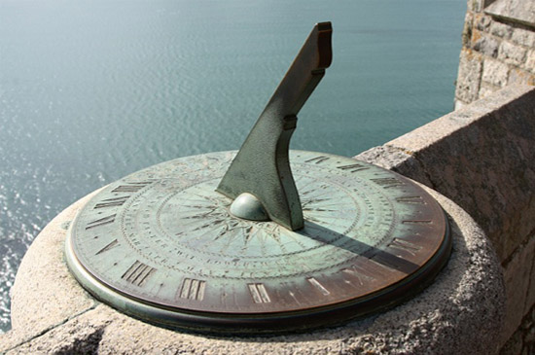
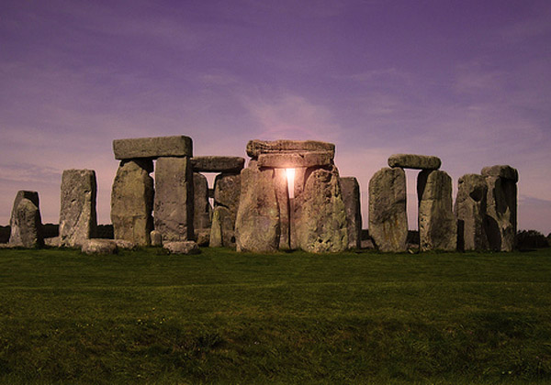
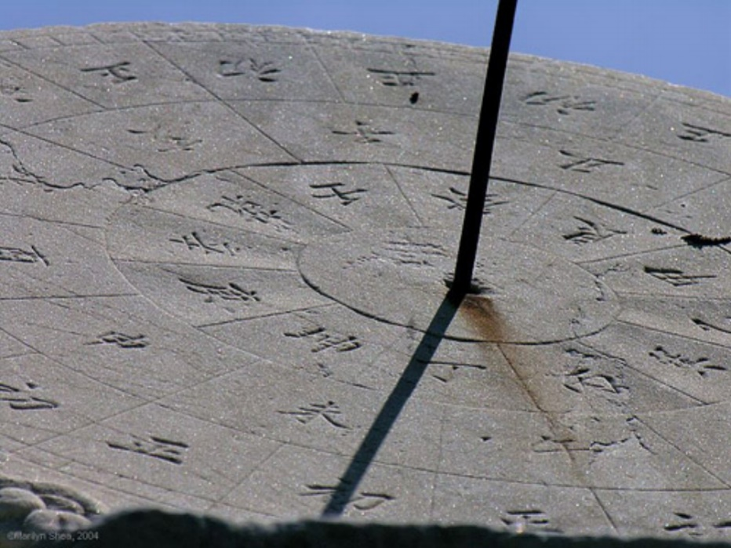
Vận dụng:

Slide 38

TỰ LÀM ĐỒNG HỒ MẶT TRỜI

Slide 39

HƯỚNG DẪN VỀ NHÀ
- Về nhà học thuộc bài.
Làm các bài tập.
- Xem bài tiếp theo.

